Slide 1
VAKA SUNUMU
Arş. Gör. Dr. Kevser PALA
KTÜ Tıp Fakültesi Aile Hekimliği AD
11.02.2020

Slide 2
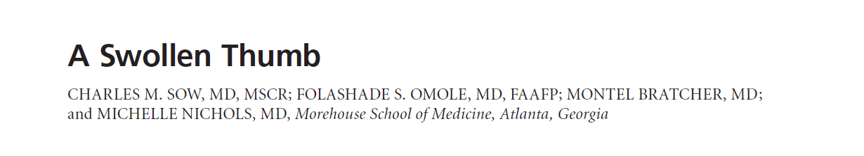

Slide 3
Anamnez
78 yaşında erkek hasta
Diyabetes mellitus ve hipertansiyon öyküsü
Sol başparmak tırnağı tabanında dört aydır giderek kötüleşen, ağrısız şişlik
öyküsü

Slide 4
Anamnez
Kütikülde serosanginöz akıntı
Bölgede travma öyküsü yok
10 gün boyunca 500 mg Levofloksasin (Levoquin) ile tedavi etkisiz

Slide 5
Fizik Muayene
Sol baş parmak kütikülünün hemen altında şişlik ve hiperpigmente cilt
Kütikül kaybı ve tırnak plağındaki distrofi ile tırnak tabanı şişmiş görünmekte

Slide 7
Hastanın anamnezi ve mevcut fizik muayene bulguları ışığında en olası tanınız nedir?
A. Kronik paronişi
B. Felon
C. Herpetik dolama
D. Onikomikoz
E. Subungual hematom

Slide 8
Hastanın anamnezi ve mevcut fizik muayene bulguları ışığında en olası tanınız nedir?
A. Kronik paronişi
B. Felon
C. Herpetik dolama
D. Onikomikoz
E. Subungual hematom

Slide 9
Kronik Paronişi
Paronişi; bakteriyel bir enfeksiyona sekonder, tırnağı çevreleyen derinin
iltihaplanması
Tırnak kıvrımının retraksiyonu, tırnak şekil bozukluğu ve kütikül kaybı yaygın
Kronik paronişi akut paronişiden daha uzun sürer, genellikle altı haftadan
fazladır ve nonsüpüratiftir.

Slide 10
Kronik Paronişi
Predispozan faktörler;
Ellerin nemli kalması (örn. barmenlik, bulaşık yıkama, yüzme)
İmmünyetmezlik
Diyabet
Tekrarlanan minör travmalar (örn. tırnak yeme, başparmak emme)

Slide 11
Kronik Paronişi tedavisi:
Ellerin kuru kalması, nemli bir ortamda çalışırken koruyucu eldiven giyilmesi ve ellerin irritan maddelerden uzak tutulması
Orta - yüksek potansiyelli topikal steroidler ilk basamak tedavi
kronik paronişi öncelikle inflamatuar, egzamatöz bir süreç olduğu için

Slide 12
Kronik Paronişi tedavisi:
Candida albicans kolonizasyonu yaygın olduğundan topikal antifungal krem eklenebilir.
Refrakter vakalarda cerrahi yapılabilir.
Kronik paronişinin düzelmesi birkaç hafta ile ay arasında sürebilir.

Slide 13
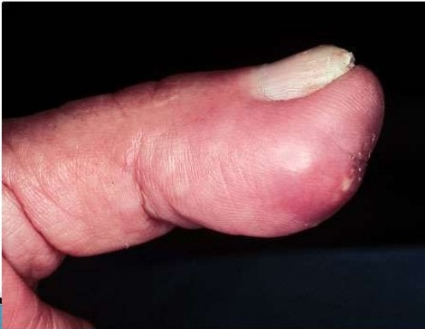
Felon
Staphylococcus veya Streptococcus türlerinin neden olduğu başparmak ve işaret parmak pulpasındaki akut subkütanöz piyojenik enfeksiyonudur.
Enfeksiyon genellikle parmak pulpasındaki küçük travmayla başlar.

Slide 14
Felon
Tedavi edilmeyen, yanlış tedavi edilen ya da uzun süreli seyri olan felonlar osteomiyelite yol açabilir.
Elin yukarıda tutulması, oral antibiyotik kullanımı ve günde iki kez ılık su banyosu önerilir.

Slide 15
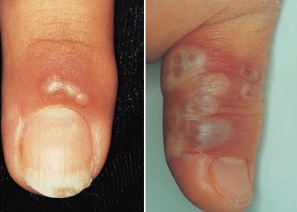
Herpetik Dolama
Etken HSV
Elin en sık görülen viral enfeksiyonu
HSV 1 enfeksiyonu genellikle çocuklarda neden olurken, HSV 2 enfeksiyonu yetişkinlerde daha yaygındır.
Herpetik dolamalı hastalarda tırnak plağı tutulumu olmadan karıncalanma ya da yanma hissi ve sıvı dolu veziküller bulunur.

Slide 16
Herpetik Dolama
Tzanck testi ile tanı doğrulanabilir.
Lezyonun gelişmesini takiben ilk 48 saat içerisinde asiklovir, famsiklovir veya valasiklovir başlanabilirse enfeksiyonun şiddeti ve süresi kısalabilir.

Slide 17
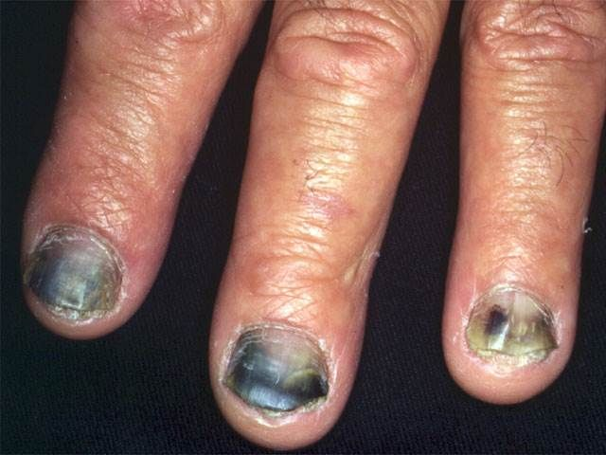
Onikomikoz
Tırnağın herhangi bir bölümünü içerebilen bir mantar enfeksiyonu
Tırnak plağındaki renk değişikliği ve kalınlaşma karakteristik
Subungual debris; tırnağı tırnak yatağından ayırabilir.
Sistemik antifungaller en etkili tedavidir. Topikal tedavi ve tırnak debridmanı da yapılabilir.

Slide 18
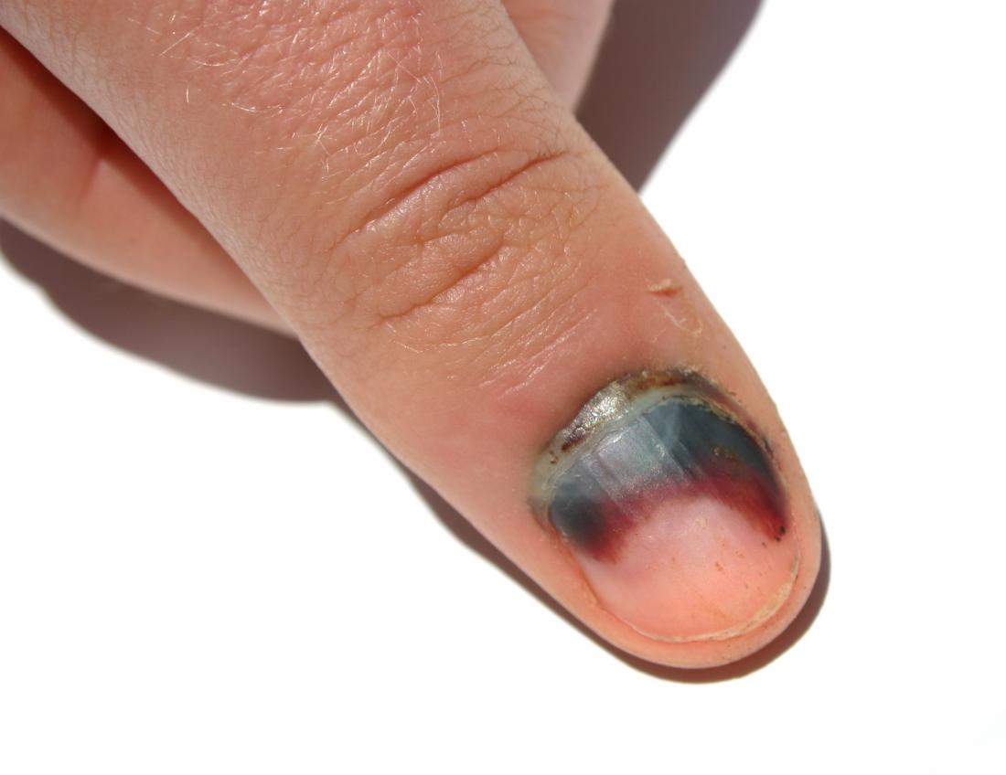
Subungual Hematom
Subungual hematomlar, tırnak yatağındaki kanama ve ağrıya neden olan travma sonucu oluşur.
Baskıyı hafifletmek için koter veya iğne ile tırnak yatağı delinmesine rağmen tırnak yatağından ayrılabilir.
Subungual hematomlar genellikle tırnak plağı büyüyene kadar mavimsi renk değişikliğine neden olur.

Slide 19
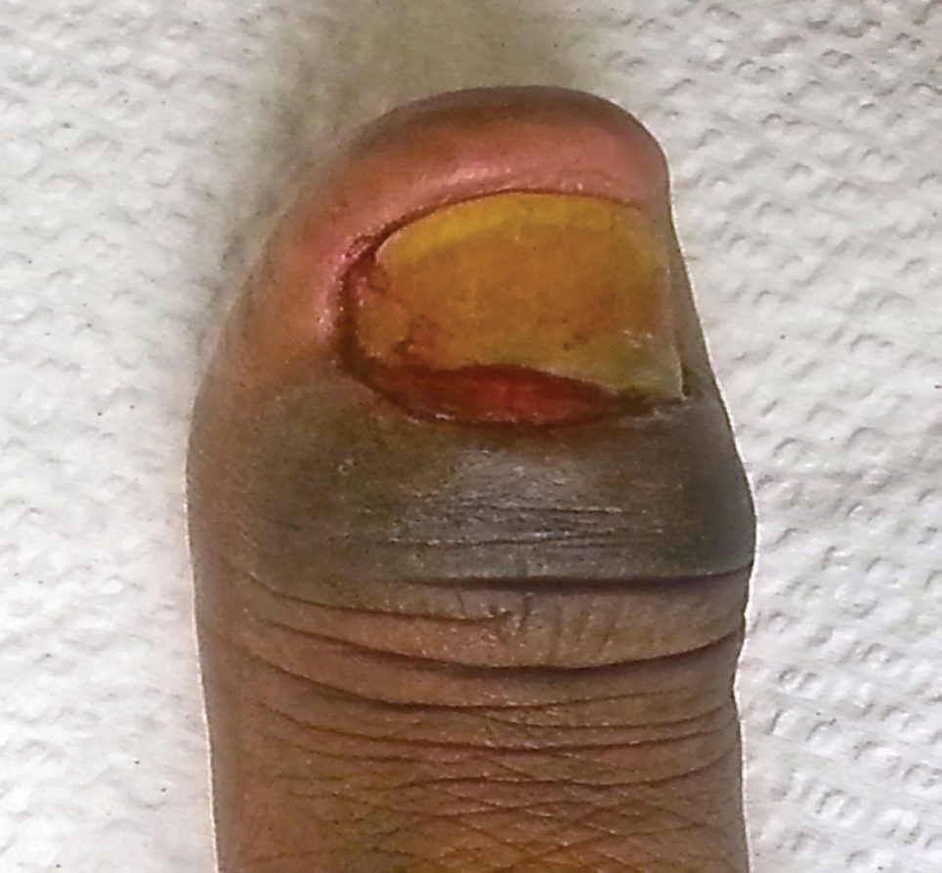



Durum | Özellikleri
Kronik paronişi | Proksimal tırnak kıvrımının retraksiyonu, tırnak şekil bozukluğu ve kütikül kaybı ile tırnak kıvrımının iltihaplanması
Felon | Minör travma ile ilişkili, başparmak ve işaret parmağının pulpasındaki akut subkütanöz piyojenik enfeksiyon
Herpetik dolama | Tırnak plağı tutulumu olmadan karıncalanma ya da yanma hissi ve sıvı dolu veziküller
Onikomikoz | Tırnak plağındaki renk değişikliği ve kalınlaşma, tırnağı tırnak yatağından ayıran subungual debris
Subungual hematom | Travma öyküsü; tırnak yatağında mavimsi renk değişikliği, tırnak yatağında ayrılma ve ağrı

Slide 20
TEŞEKKÜRLER…

